Slide 1
우리나라
농수산물
사랑하자

Slide 2

프로젝트명: “레시피로 장보는 농수산물 플랫폼”
조장: 송준영
조원: 김은총
조원: 백승진

Slide 3
주제를 선택하게 된 이유
국내 농수산물 소비 감소 현황
- 소비자 입장에서의 문제
“뭘 사야 할지 모르겠어요”
“요리할 줄 몰라서 식재료 구매가 어려워요”
- 생산자 입장에서의 문제
“판로가 부족해요”
“제철인데 안 팔려유”

Slide 4
기획의도
핵심기능
레시피 추천
자동 식재료 리스트 생성
지역 농수산물 우선 추천
바로 구매 기능
레시피를 기반으로 식재료를 추천 → 구매까지 연결
소비자는 쉽게 요리하고, 생산자는 더 많이 판매
“요리하고 싶은 마음이 장보기로 이어진다”

Slide 5

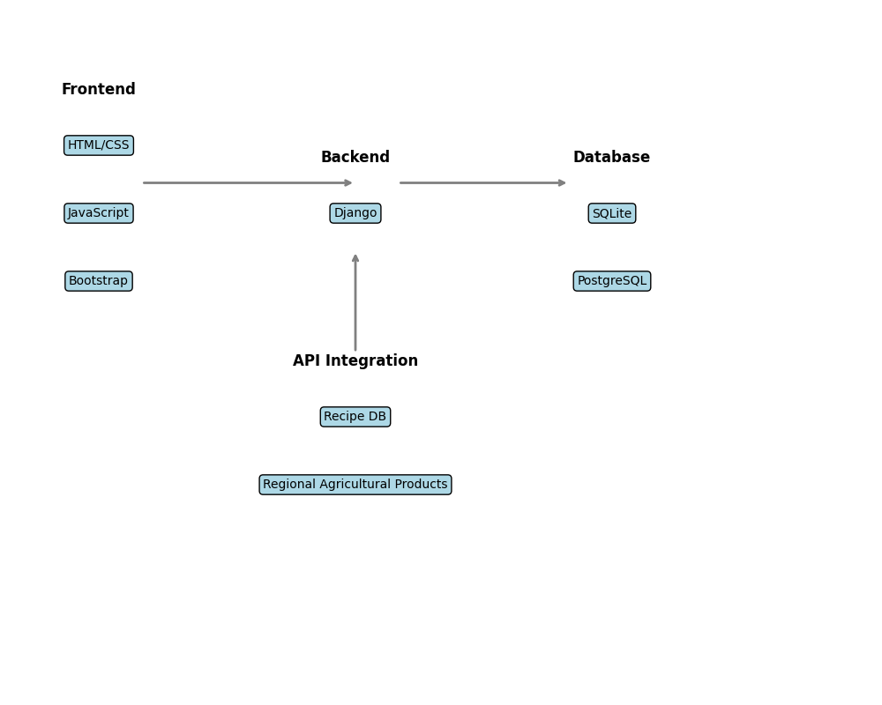
농수산 식품 DB

Slide 6
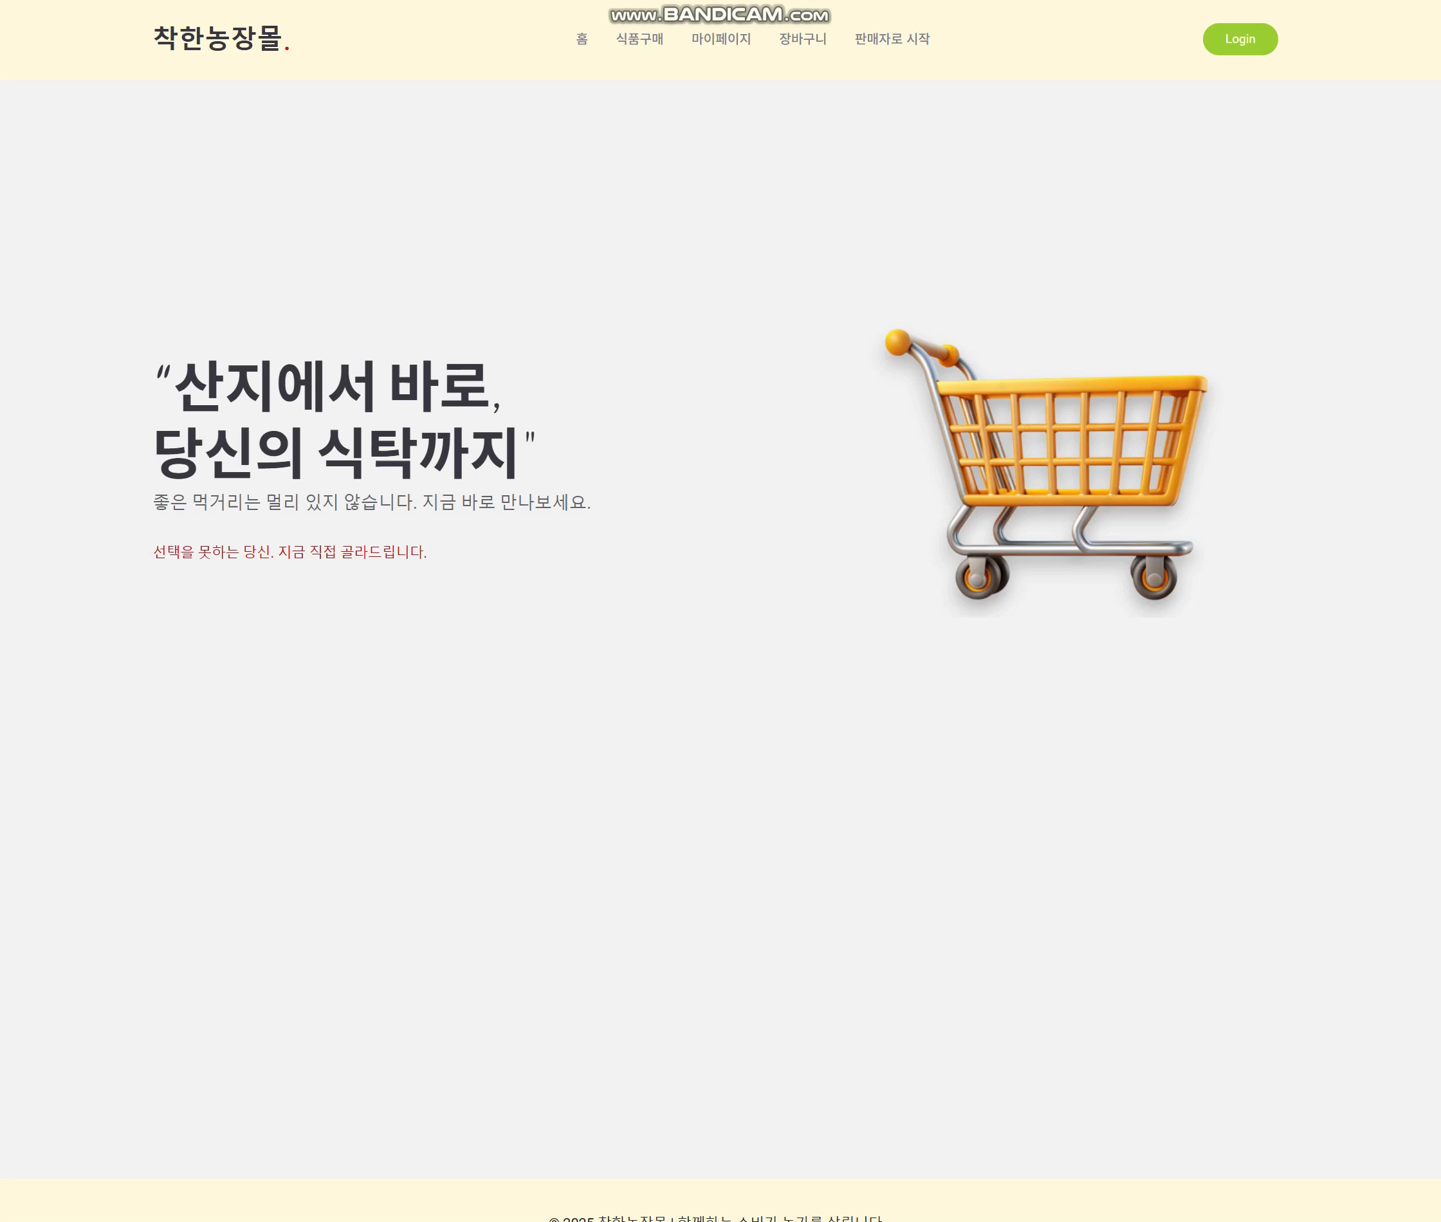

Slide 7
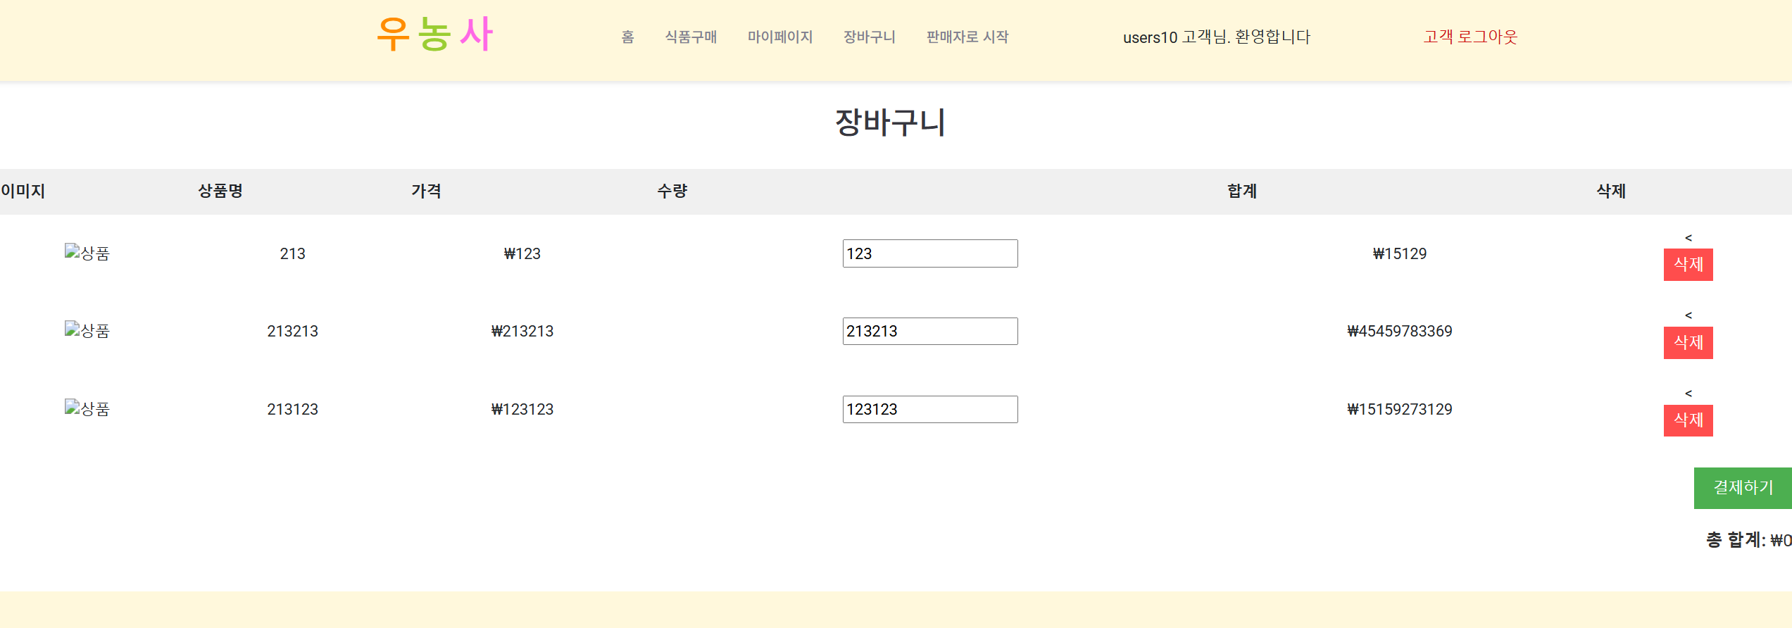

Slide 8
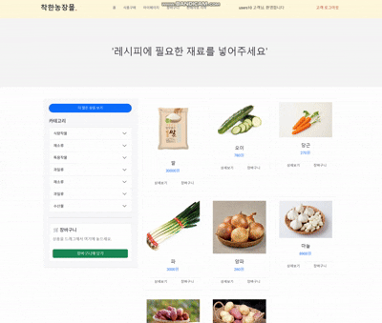
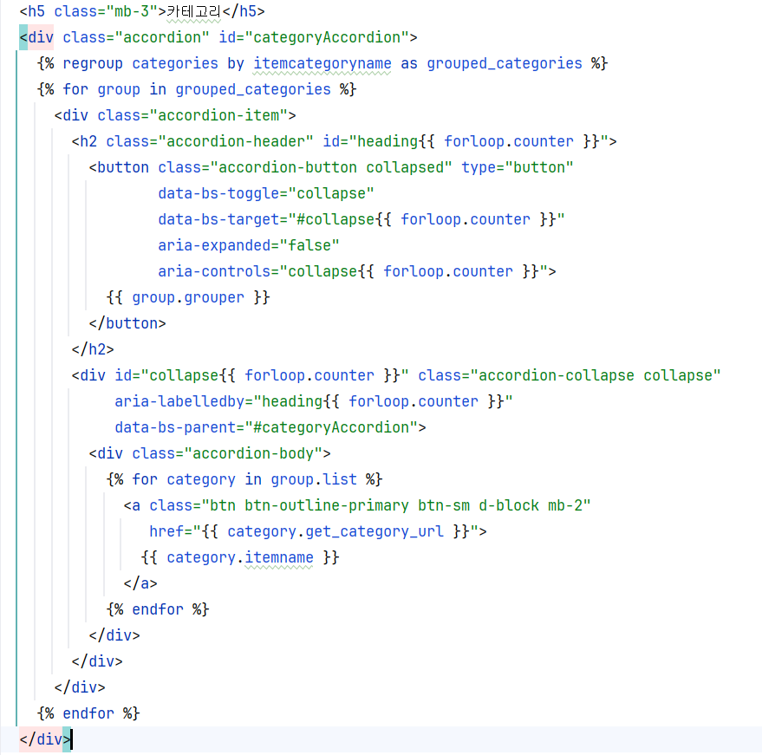

Slide 9
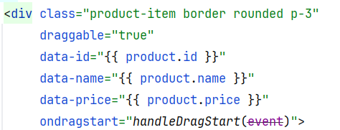
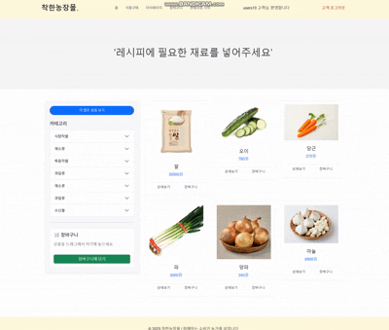
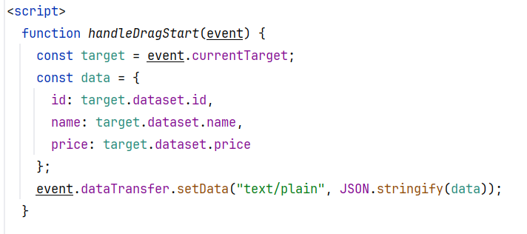
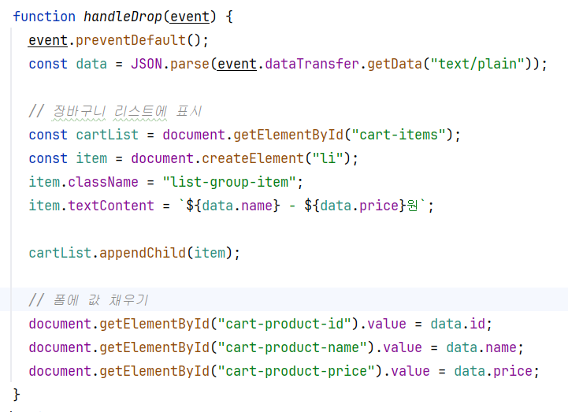

Slide 10
GIT ADDRESS
Git name:
EUN08-GIT
jeen
Extremek2
https://github.com/extremek2/SesacPojects_Mini1_Django

Slide 11
퀴즈

Slide 12
감사합니다.

